Slide 1
Екологічні проблеми
Підготував Лебідь Євгеній

Slide 2
Зміст
Вступ(екологічна проблема);
Види екологічних проблем;
Екологічна криза;
Причини екологічної кризи;
Наслідки екологічної кризи;
Тест-контроль;
Джерела інформації.

Slide 3
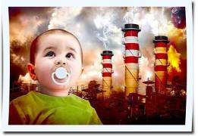
Що таке екологічна проблема?
Екологічна проблема - це зміна природного середовища в результаті антропогенних впливів, що зумовлює порушення структури і функціонування природних систем (ландшафтів) і призводить до негативних соціальних, економічних та інших наслідків.

Slide 4
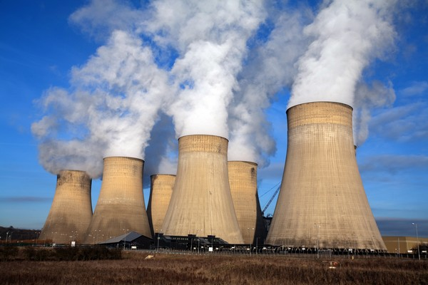
Види екологічних проблем:

Slide 5
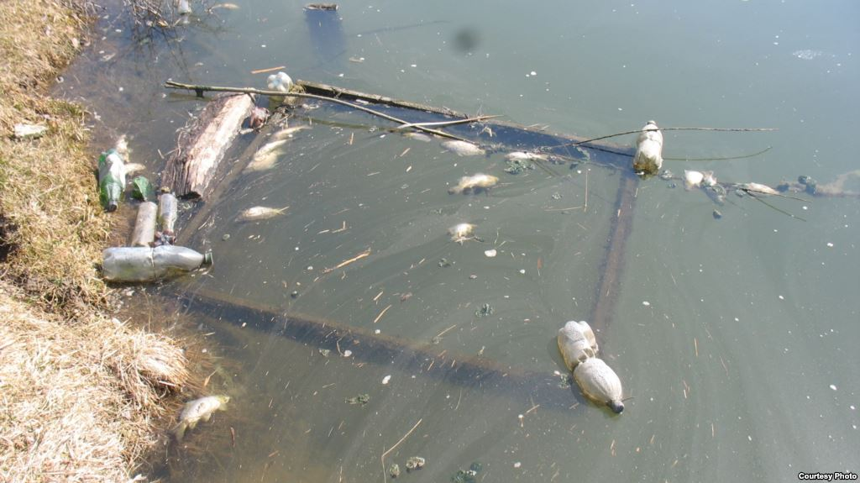
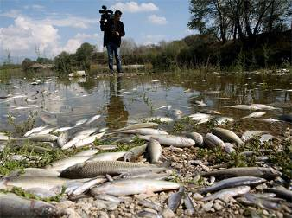
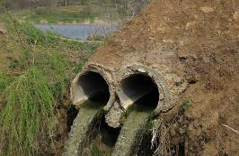
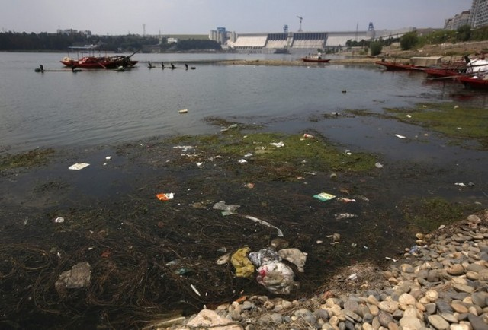
Водні

Slide 6
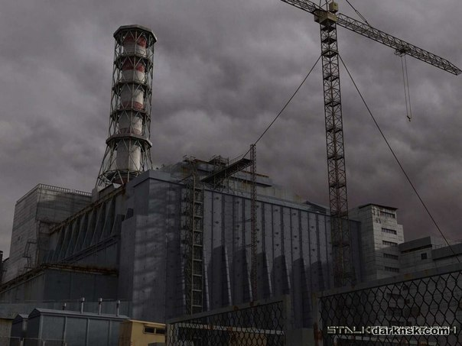
Атмосферні

Slide 7
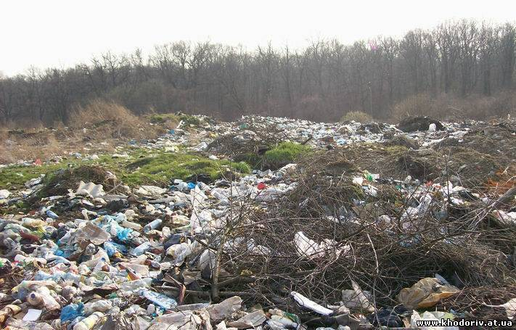
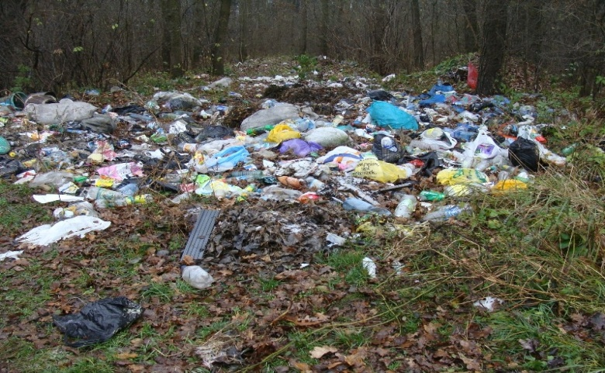
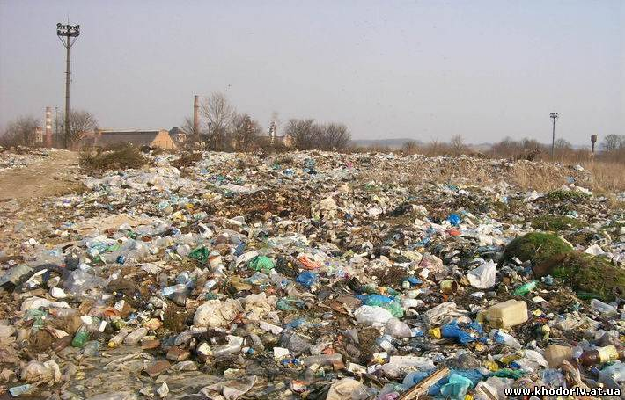
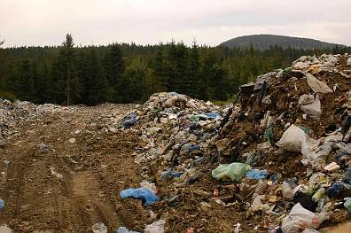
Ґрунтові

Slide 8
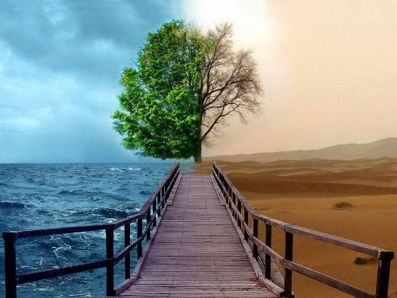
Ландшафтні

Slide 9
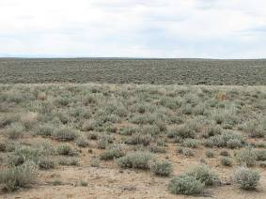
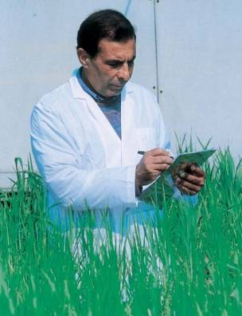
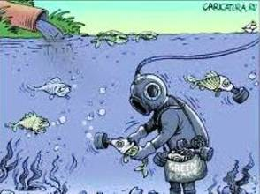
Біотичні

Slide 10
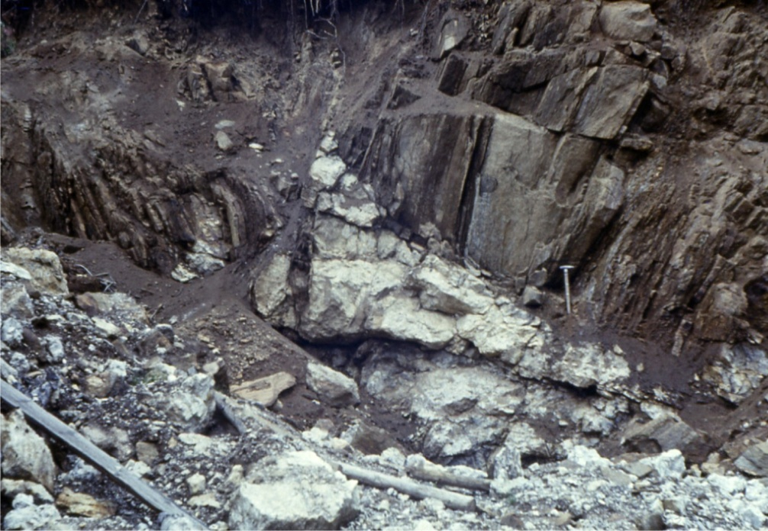
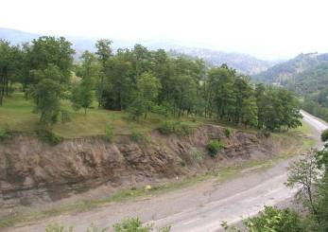
Геологічно-геоморфологічні

Slide 11
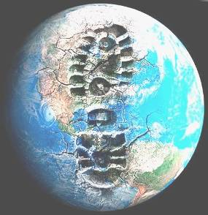
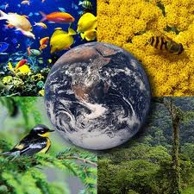
Екологічна криза - фаза розвитку біосфери, яка характеризується якісним оновленням живої речовини(вимиранням одних видів та виникненням інших).

Slide 12
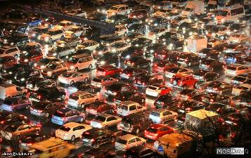
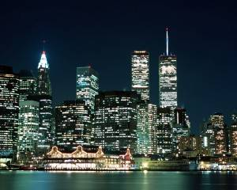
Причини екологічної кризи
Демографічний вибух
Урбанізація
Інтенсифікація с/г
Нераціональне використання ресурсів
Аварії, катастрофи, випробування, війни
Підвищене використання енергії і
транспортних засобів.

Slide 13
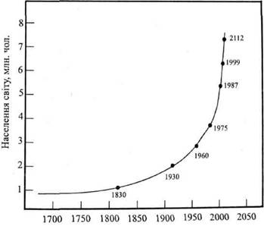
Демографічний вибух

Slide 14
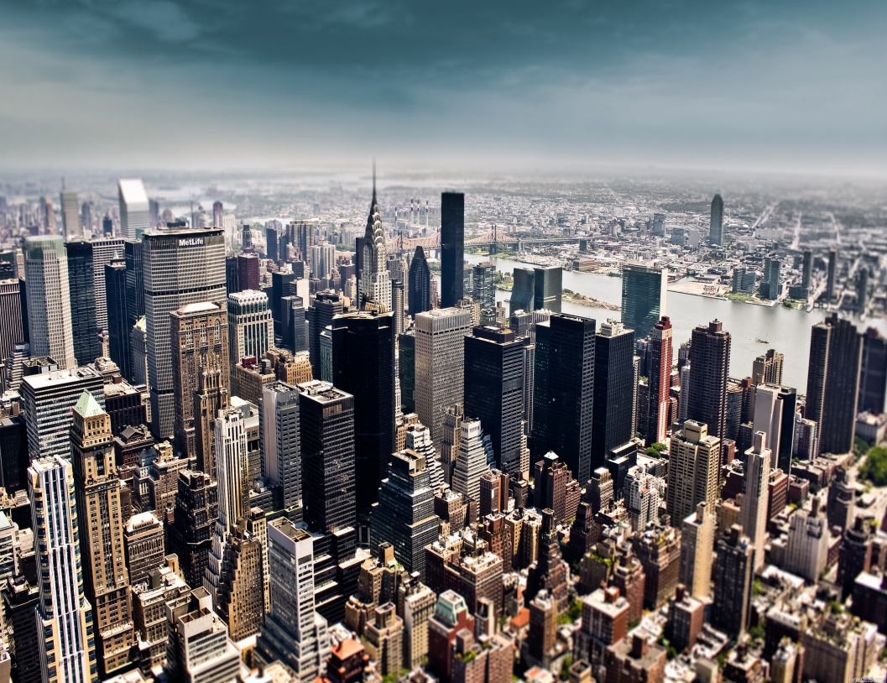
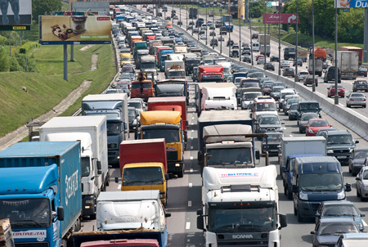
Урбанізація

Slide 15
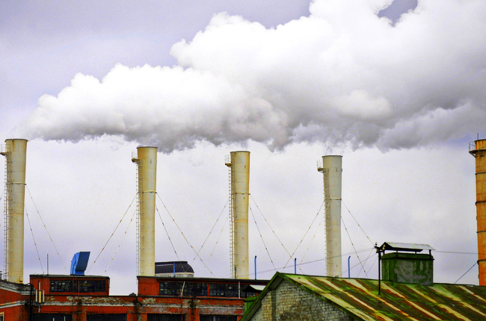
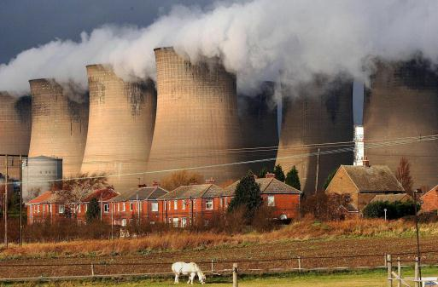
Викиди з ТЕС

Slide 16
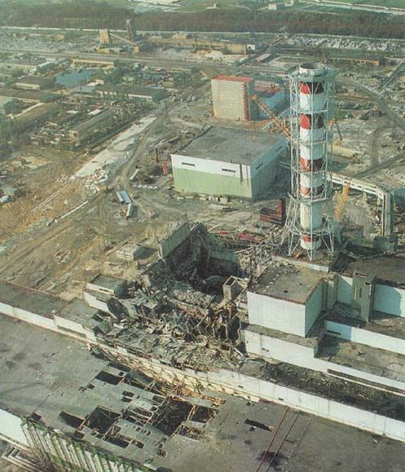
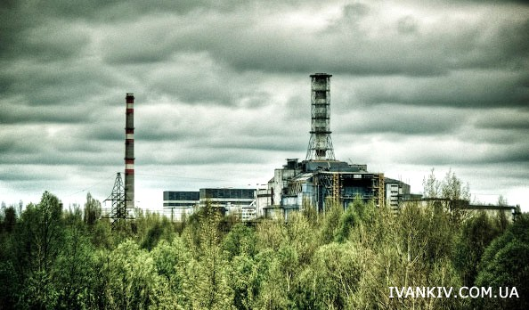
Чорнобильська аварія

Slide 17
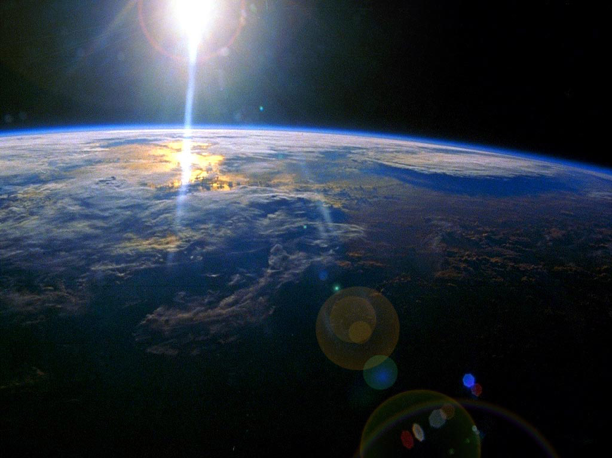
Наслідки екологічної кризи

Slide 18
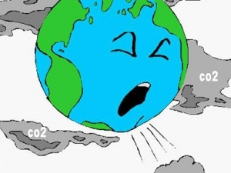
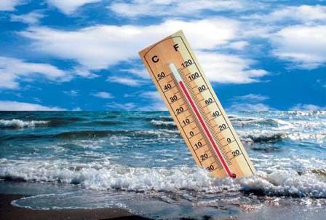
Забруднення атмосфери

Slide 19
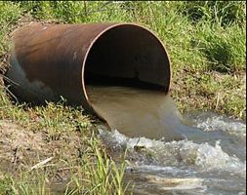
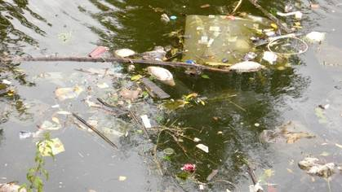
Забруднення гідросфери

Slide 20
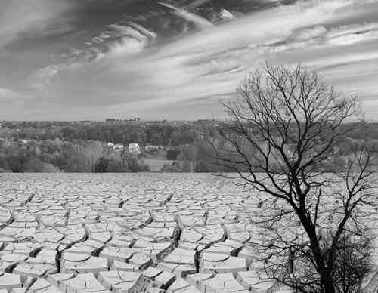
Виснаження земельних ресурсів

Slide 21
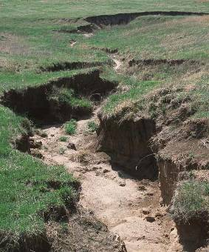
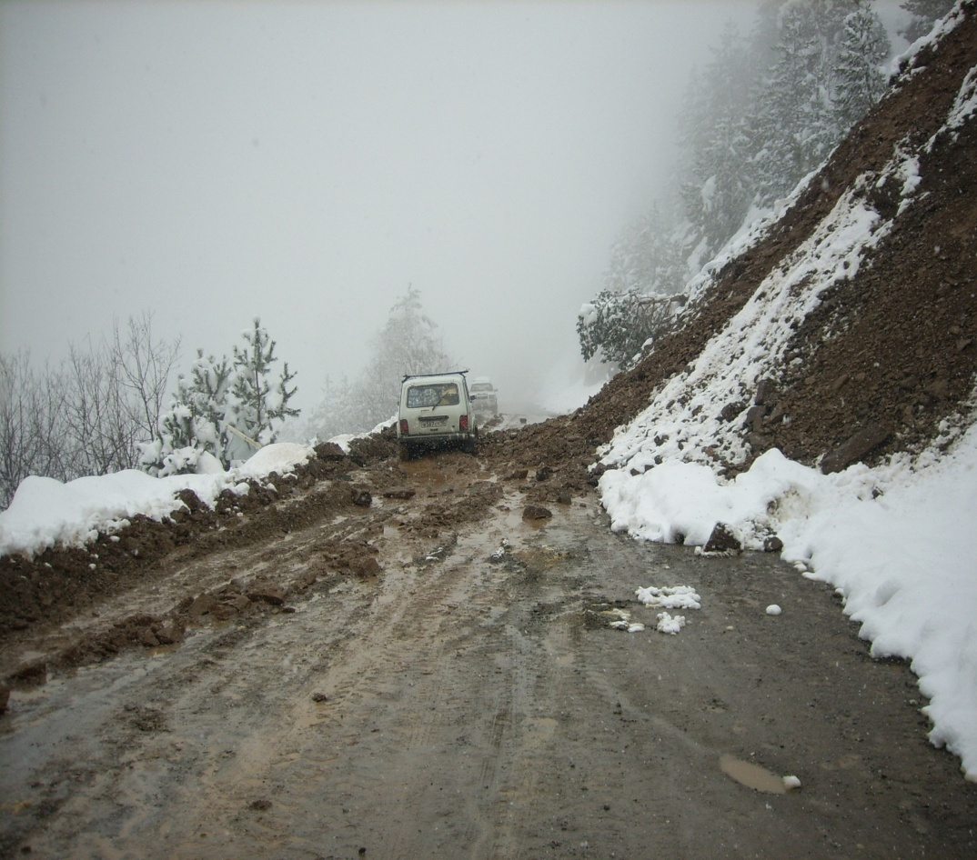
Активізація екзогенних геологічних процесів

Slide 22
Зниження біорізноманітності й біопродуктивності

Slide 23
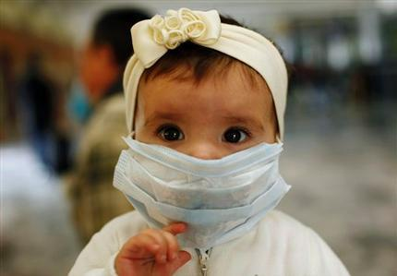
Демографічна криза й зростання захворюваності населення

Slide 24
Тест-контроль
Фізичне забруднення це –
а) радіація, б) пил, в) чадний газ.
Вологість повітря вимірюється за допомогою :
а) гігрометра, б) барометра, в) флюгера.
У газовому складі повітря більш за все :
а) азоту, б) кисню, в) вуглекислого газу.
З висотою температура повітря:
а) підвищується на 5-6*С, б) знижується на 5-6*С, в) не змінюється.
Атмосфера – це
а) верхня та найменш щільна оболонка Землі, б) водяна оболонка Землі, в) повітряна оболонка Землі.
Озоновий шар захищає поверхню Землі від
А). Потрапляння на неї космічних тіл. Б). Надмірних інфрачервоних променів. В). Надмірних ультрафіолетових променів.

Slide 26
Джерела інформації
Екологія: Підручн. Для 11 кл. загальноосвіт.навч.закл. Рівень стандарту,академічний рівень/ Л.П.Царик,І.М.Вітенко. - К : Генеза, 2011.-96 с.:іл.
www.google.com.ua

Slide 27
Дякую за увагу :)

